Slide 1

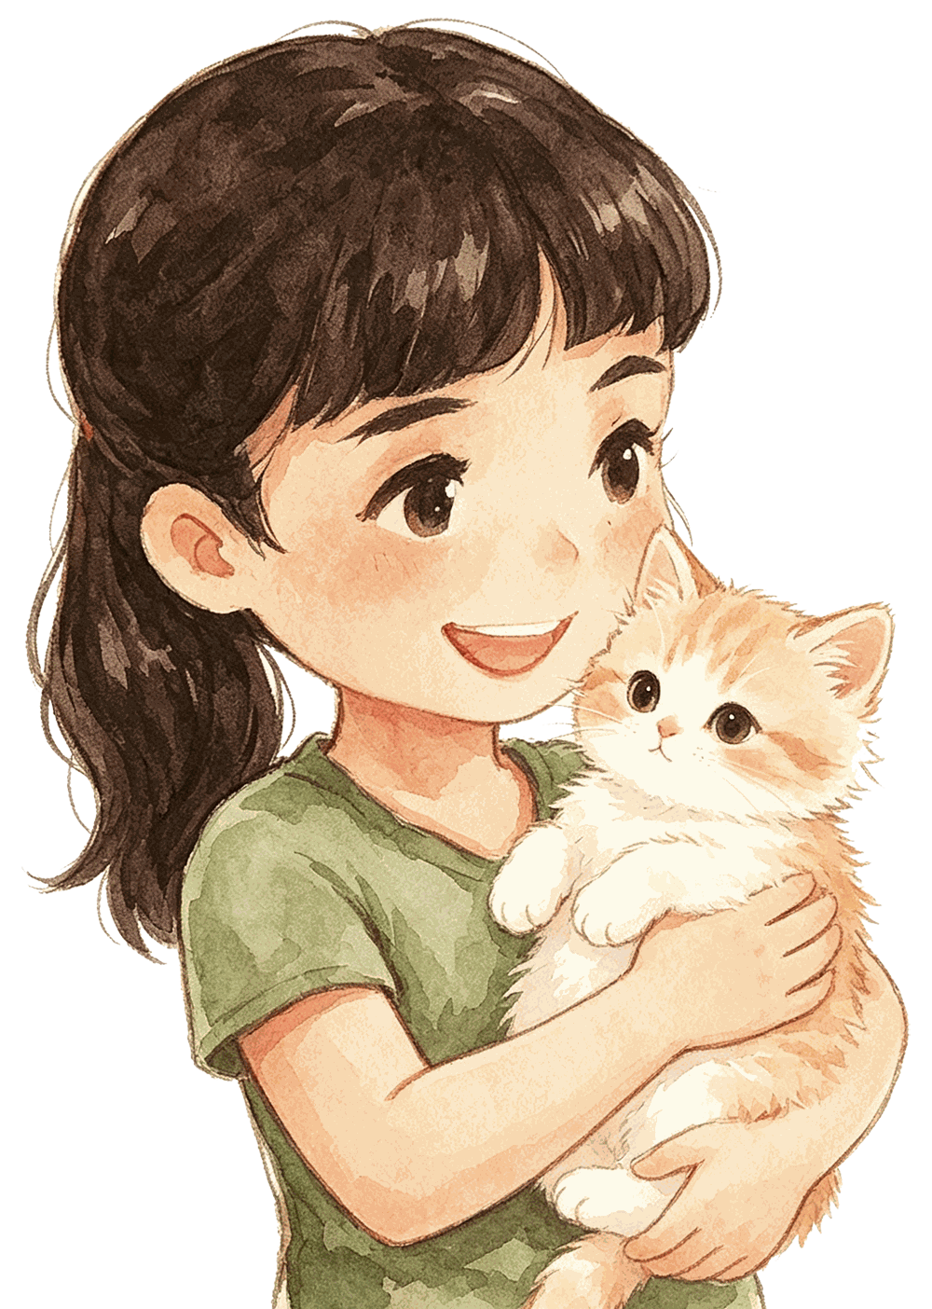
小小“动物园”
四年级上册 · 第二单元 · 校内同步写作（写人）
四年级上册 · 第二单元
Notes:
四上第二单元写人习作，2课时连排。任务：把自己家比喻成一个动物园，两三位家人一人一段，开'我家动物园开放日'。授课提示：全程不用老师自己家举例；示范文四口之家为教师拟写；示范文里的啄木鸟、猫头鹰、仓鼠不要换回蜜蜂、熊、猴子。

Slide 2

01
写作指导课
创设情境 · 看清动物 · 学写法 · 家人对照表 · 教师示范文
Notes:
第1课时·写作指导课。线索：报外号+两轮齐喊导入，看清动物再接回自家人，学'先找独家细节再挑动物、细节同向'，填家人·动物对照表，读教师示范文与旁批。

Slide 3
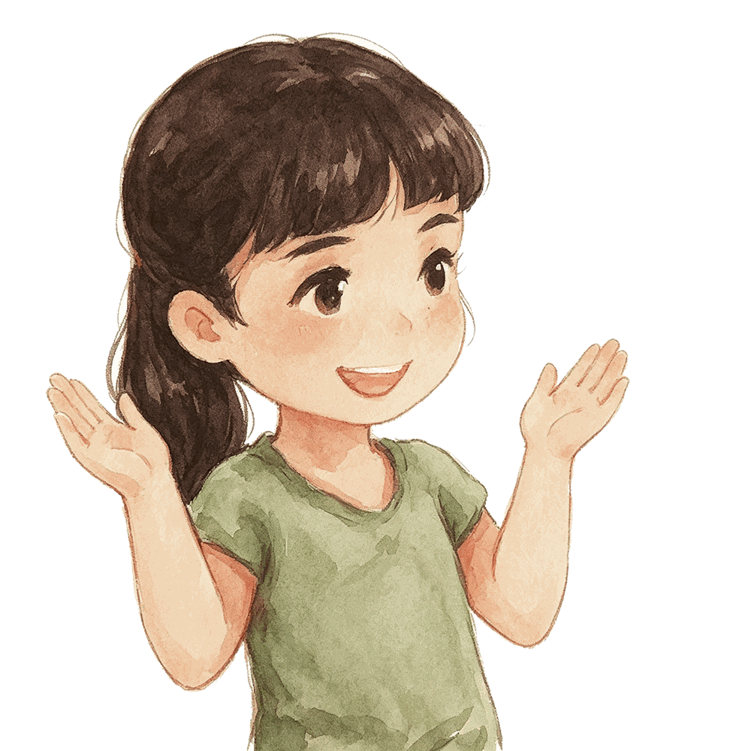
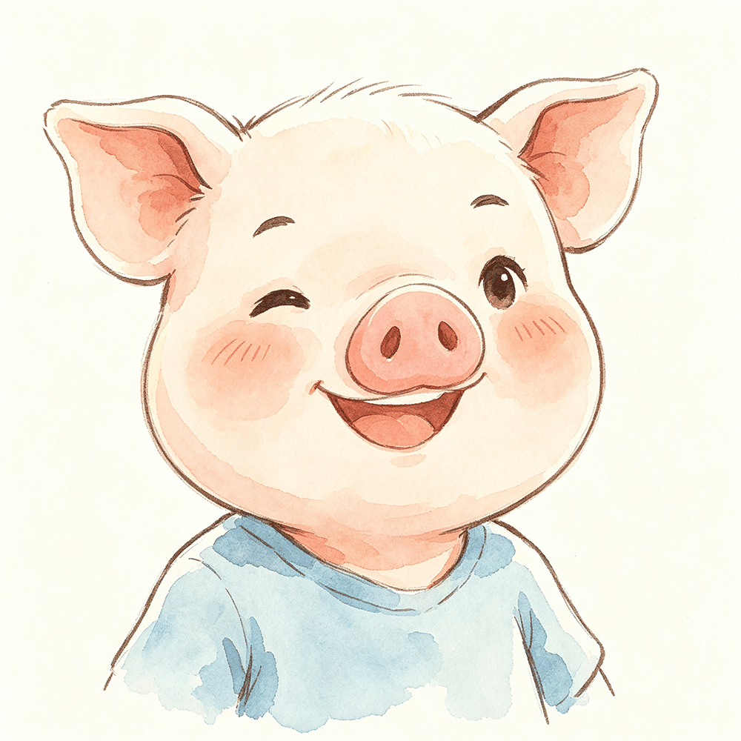
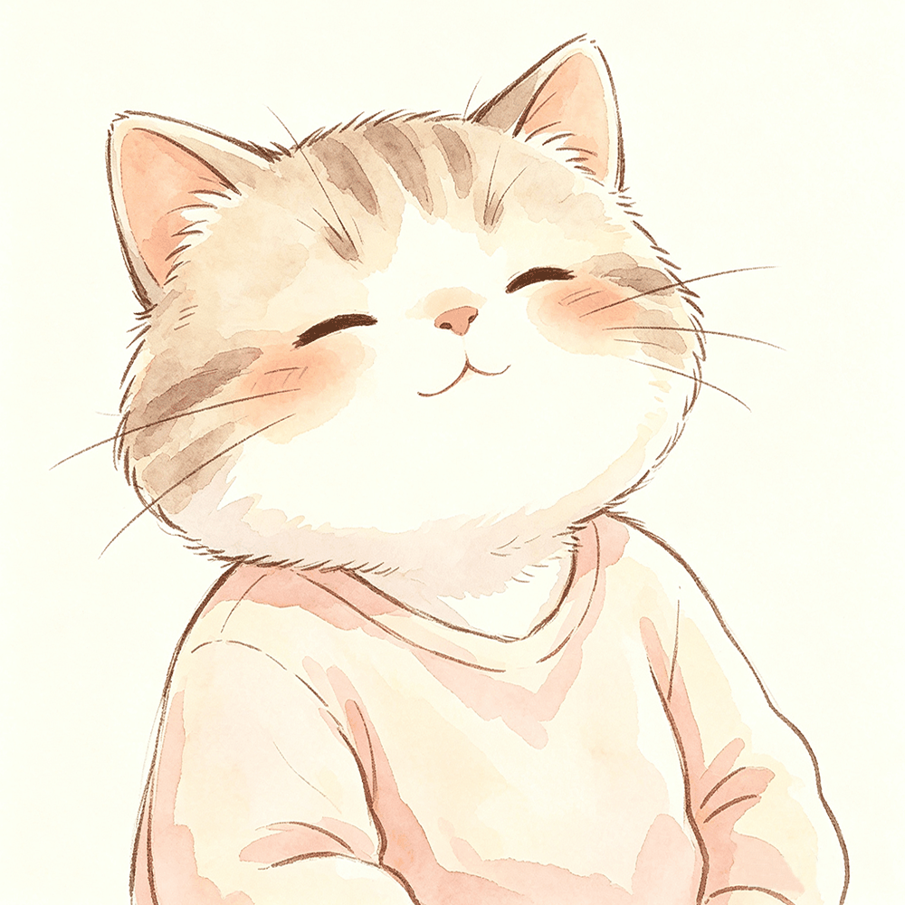
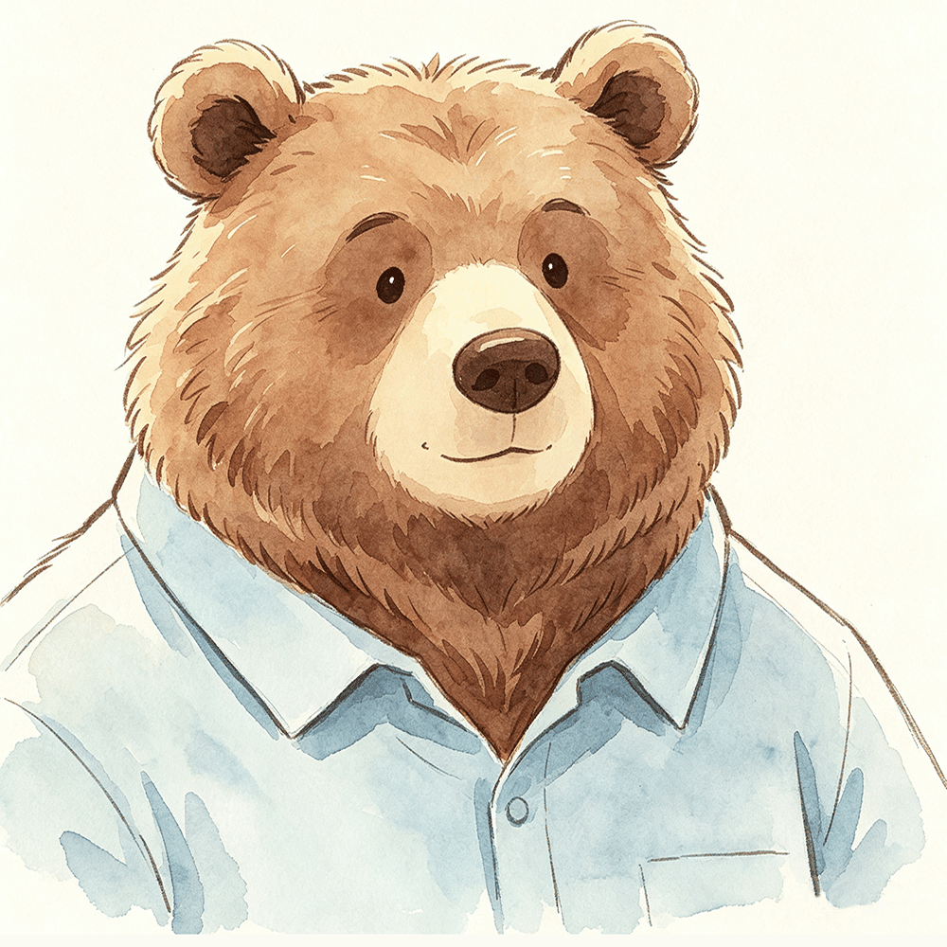
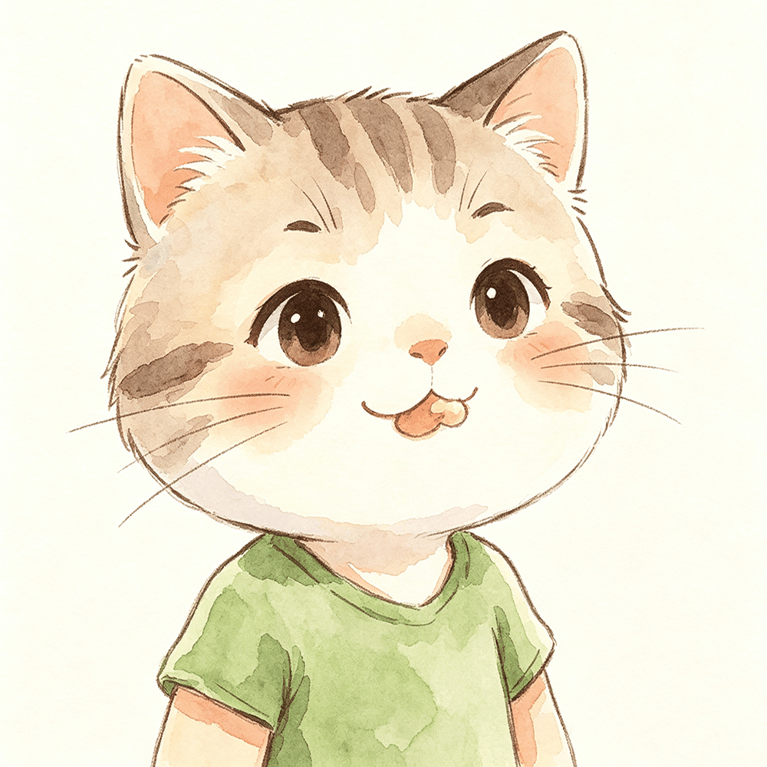
创设情境
你们家，住着 哪些“动物”？
第一轮 · 请你回答
想一想你家早上最先起床的那一位，像一只什么动物？
一、二、三！
蜜蜂 / 小鸟 / 公鸡 / 老黄牛……
▶我弟弟叫小猪
▶我妈叫我小懒猫
第二轮 · 请你回答
这一次想一想你的爸爸。一、二、三！
熊 / 老虎 / 狮子 / 大象……
用动物比喻人，大家早已会做，只是还没有这样写过作文。
▶我们叫我爸大狗熊
▶我妹妹是小馋猫
Notes:
快问快答三四位（四十秒收住，不追问不评价）：家里有没有谁被叫过跟动物有关的外号？外号带贬义的照原样念一遍、笑一声带过，分寸问题留到第三环节末尾。然后两轮齐喊：想你家早上最先起床的那一位——她像什么动物？数到三一起喊（多半是一片蜜蜂，夹着小鸟公鸡闹钟）；再想自己的爸爸喊一轮（熊最响，夹老虎狮子大象）。应答：喊得杂更好用——直接问几位喊的是什么，落点一样：动物换了好几只，说的还是同一件事。

Slide 4
创设情境
奇怪，全班的妈妈都是蜜蜂？
1
妈妈都是蜜蜂、小鸟、公鸡，说的都是“忙碌、叫人起床”
2
爸爸都是熊、老虎、狮子，动物换了几种，思路却完全相同
3
每位同学的妈妈明明各不相同，为什么一用动物来形容，就都成了同一个样子？
你的妈妈早上叫你起床，是怎样叫的？
掀被子 / 唰地拉开窗帘 / 在床头敲两下，这是只有你的妈妈才会做的动作
这些独属于你妈妈的动作，才是你家独有的画面，今天写作的关键就在这里。
Notes:
两轮喊下来：全班的妈妈都是蜜蜂，全班的爸爸都是熊。可你们的妈妈明明一个和一个不一样，怎么一用动物形容就都长成一个样子了？先别急着答。挑一位喊蜜蜂的同学问：你妈妈早上叫你起床，是怎么叫的？（掀被子／门口喊名字／唰地拉开窗帘／拿手在床头敲两下）应答：说不出就换更具体的问法——她手上拿着东西吗？第一句话是什么？还答不上就'今天回去留意一下'，换人。总结：掀被子、拉窗帘、床头敲两下——蜜蜂都做不出来；'蜜蜂'全班都能喊，床头敲两下只有他家才有。

Slide 5
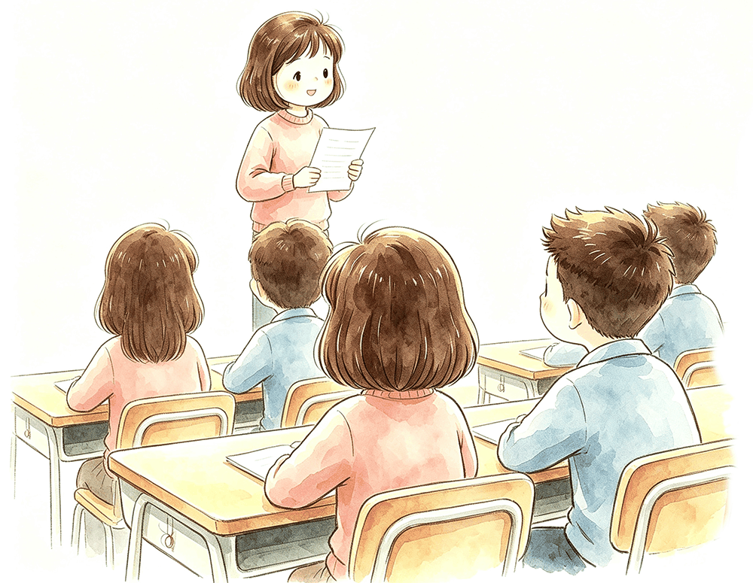
创设情境
今天的任务：举办一场“我家‘动物园’开放日”
把自己的家比作一个动物园，家里的两三位家人，一位写一段。
1
朗读时隐去称呼，不说是爸爸还是奶奶，只读你写的那一段
2
同学来猜：这是你家的谁？猜中还不够
3
还要追问一句：你是从哪一句听出来的？把那句话读出来
读得出那一句，这个人就写活了；如果“说不上来，只是感觉像”
就说明还缺少独属于这个人的细节。
Notes:
布置贯穿任务：把自己家比喻成一个动物园，家里的两三位家人一位写一段；写完在教室里办'我家动物园开放日'。朗读时不许说他是你爸爸还是你奶奶，只念那一段，让同学猜是你家的谁。猜中并不难——家里就那么几位，闭着眼也能蒙对；难的在后头：老师追问'你是从哪一句听出来的？把那句念出来'。念得出来，说明这个人写活了；含含糊糊'就是感觉像'，说明还缺独属于你家的细节。

Slide 6
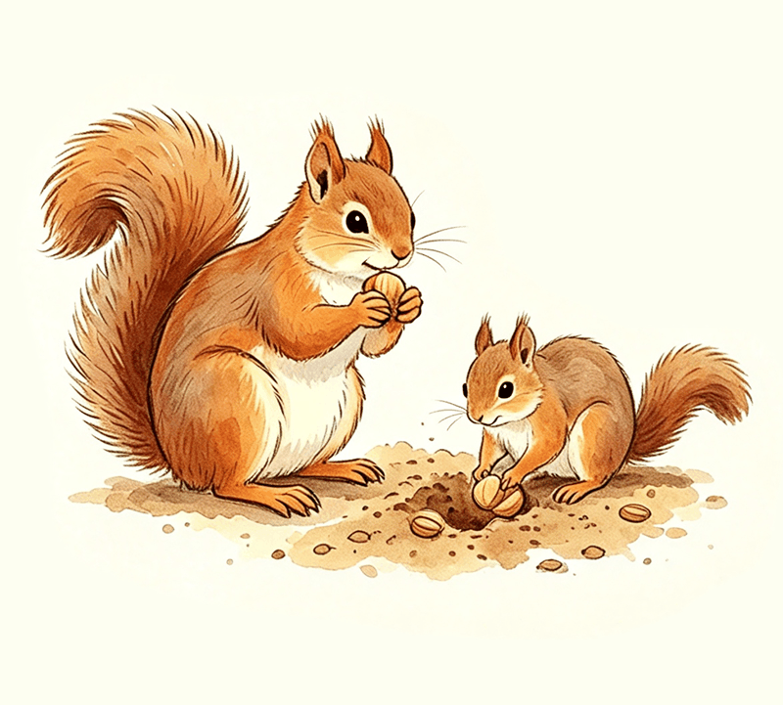
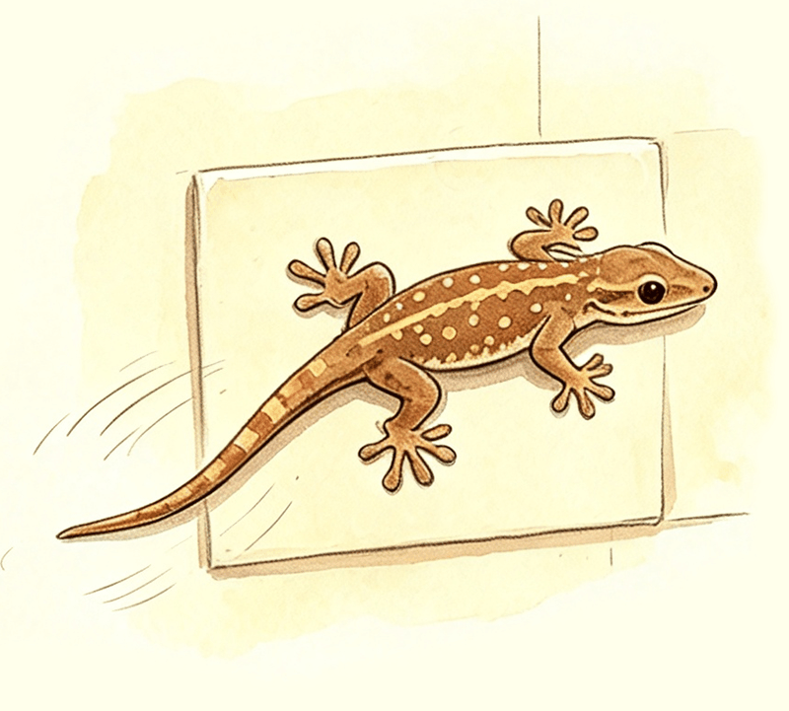
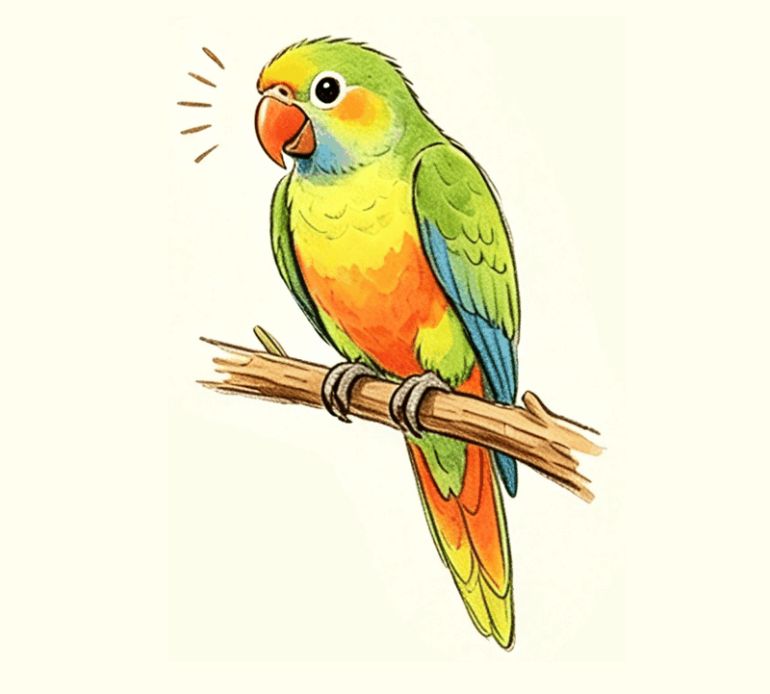
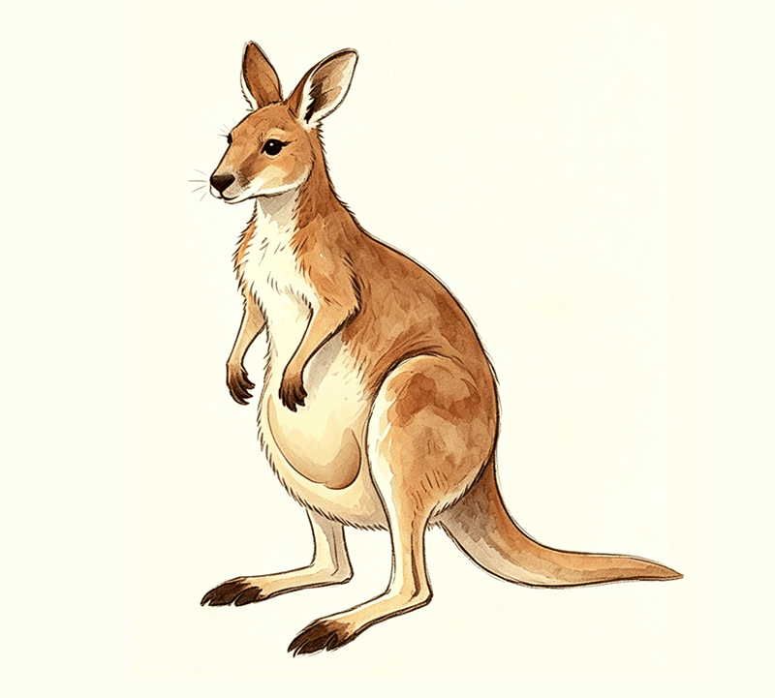
看清动物
开火车看动物：只说看见的，不说结论
看图说话：不说“它很懒”“它很勤快”，那是结论；只说你看见它在做什么、长成什么样。想不出就说“过”。
熊、蜜蜂、猴子、老虎、猪这几种动物先不说，因为最容易想到；稍后谁选了它们来写，就要比别人写得更细。
松 鼠
壁 虎
鹦 鹉
袋 鼠
两只手捧着啃、腮帮子鼓、把
果子往土里埋
贴在墙上一动不动、脚上像有
吸盘、一转眼就不见了
你说什么它跟着说什么、歪着
头、叫起来特别响
肚子上有个口袋什么都装、走
路一蹦一蹦
Notes:
要拿动物比家里人，先把动物看清楚。规则：不许说'它很懒''它很勤快'——那是结论，不看图谁都说得出来；只说你看见它在做什么、长成什么样。第一屏五张快速带过（熊、蜜蜂、猴子、老虎、猪）：这几只大家一想就能想到，谁挑了它们就得写得更细。再依次出示松鼠、壁虎、鹦鹉、袋鼠，开火车一人一句，想不出说'过'。参考：松鼠——两只手捧着啃/腮帮子鼓/往土里埋果子/尾巴比身子大；壁虎——贴在墙上一动不动/一转眼跑没了；鹦鹉——你说什么它跟着说/叫起来特别响；袋鼠——肚子上有口袋什么都装/走路一蹦一蹦。

Slide 7
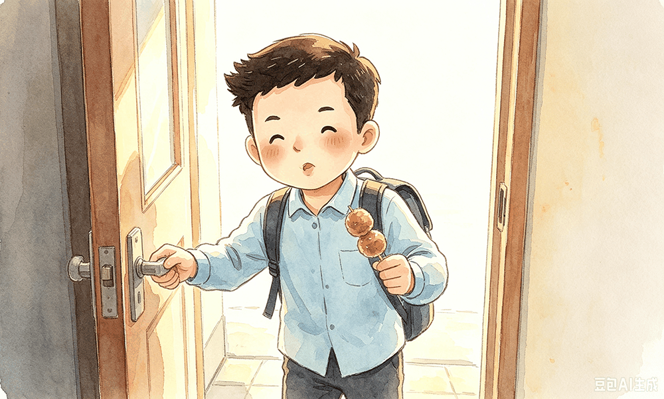
看清动物
反过来想：先想家人，再找动物
1
他昨天在家做的哪一件事，你还记得？
2
他一进门先做什么？手上在做什么，发出什么声响？
想好了，再回头看松鼠、壁虎、鹦鹉、袋鼠这四种动物
有没有哪一种也是这样的？
3
奶奶总把糖藏起来，
和松鼠一个样
我说什么
妹妹学什么
妈妈的包
什么都装得下
留意刚才的思路：先想起家人做过的事，才想到这种动物。
Notes:
倒过来想：先不看动物，先想你家那一位——他昨天在家做的哪一件事你还记得？他一进门先做什么？想出来了，再回头看这四只动物，有没有哪一只也是这样的。（参考：奶奶老把糖藏起来，跟松鼠一个样／妹妹我说什么她学什么／妈妈那个包什么都装得下）总结两点：是先想起家里那一位做过的事，才想到这只动物的；动物身上最好认的是它做事的样子，家里那一位最好认的也是这些——进门先做什么、手上在做什么、弄出什么响动。

Slide 8
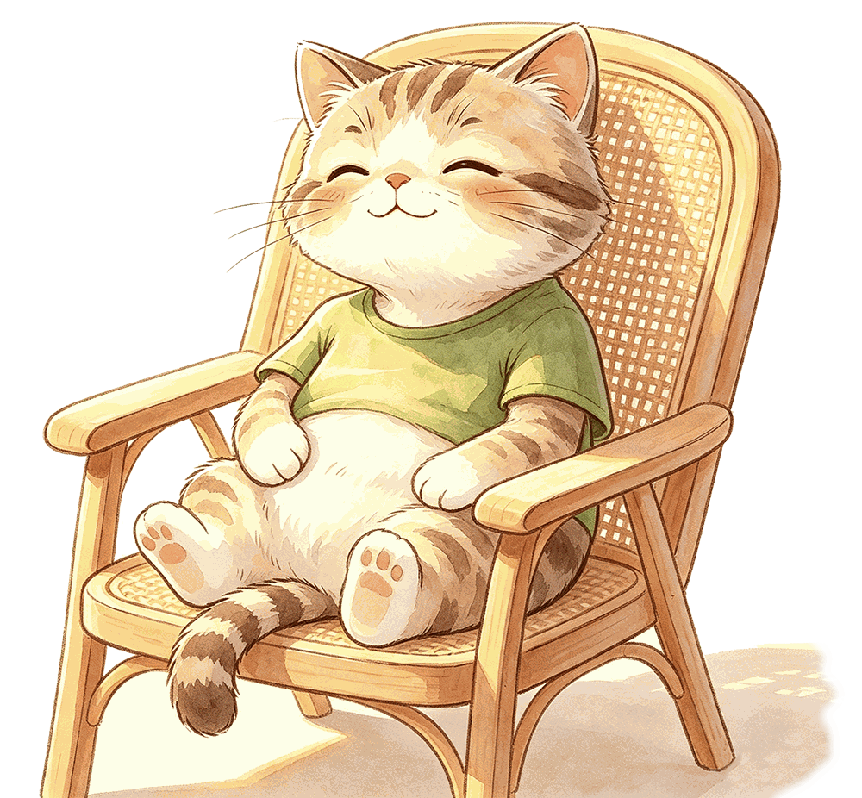
判断对比
下面两段“奶奶像老猫”，哪一段写的是奶奶？
写满了猫
写的是奶奶
我奶奶就像一只老猫。老猫一天能睡上十几个钟头，
晒着太阳眯起眼睛，谁从旁边走过都不睁一下；走起路来
没有声音，脚底下有厚厚的肉垫；还特别爱干净，一天到
晚舔自己的毛。我奶奶跟它一模一样。
我奶奶就像一只老猫。一到下午，她就坐到阳台那
把藤椅上，晒着太阳，眼睛眯成一条缝。我喊她一声，
她“嗯”一下，又睡过去了。
① 数一数：左边“奶奶”只出现两次，中间一大段写的全是老猫。
② 右边从头到尾写的都是奶奶，而且这些放到老猫身上，每一处都说得通。
动物只是用来打比方的，不是用来介绍的；写成一篇动物介绍，就偏离了题意。
Notes:
动笔前弄清这一篇到底写谁。两段都写'奶奶像老猫'，念完让学生选。不急着下结论：第一段确实写得满，只数一件事——'奶奶'一共出现了几回？（两回：头一句、最后一句）中间三句写的是谁？（全是猫）。问题就在这：满的全是猫，中间一大块全借给了老猫。今天写的是你的家人，动物只是打比方的，不是拿来介绍的——写成动物介绍就跑题了。第二段从头到尾写的都是奶奶，而且放到老猫身上一样一样都说得通。应答：多数学生一上来选第二段，就合成一问：第一段写得满，为什么不选它？数数'奶奶'出现几回。

Slide 9
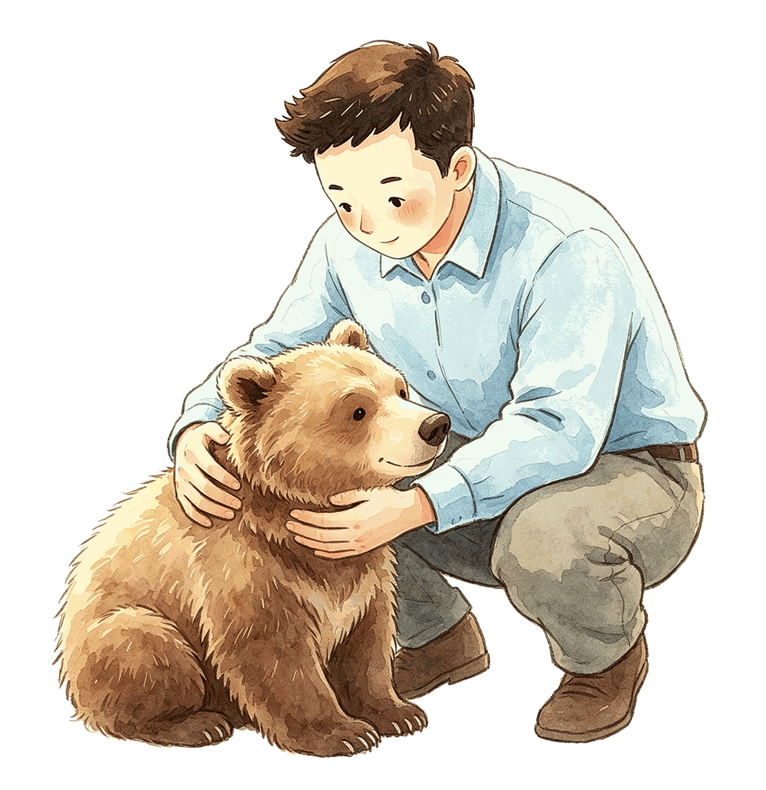
学写法
今天的写法：段首点明动物，整段写家人
1
段落开头点明他像什么动物，动物只在这一句出现
段落里选取他身上真正契合这种动物的两三处特点，把“像在哪里”写清楚
2
3
从“他长什么样”“他做事时什么样”两个方面写
一位家人写一段话
Notes:
今天的写法：一位家人写一段，段落开头先点明他像什么动物，后面把他身上契合这个动物特点的两三处细节写出来。'一样'指他身上一处相契合的地方：可能是他长什么样，也可能是他做起事来什么样、做过的一件什么事。动物只在段落开头那一句出现，剩下整段都写他这个人。

Slide 10
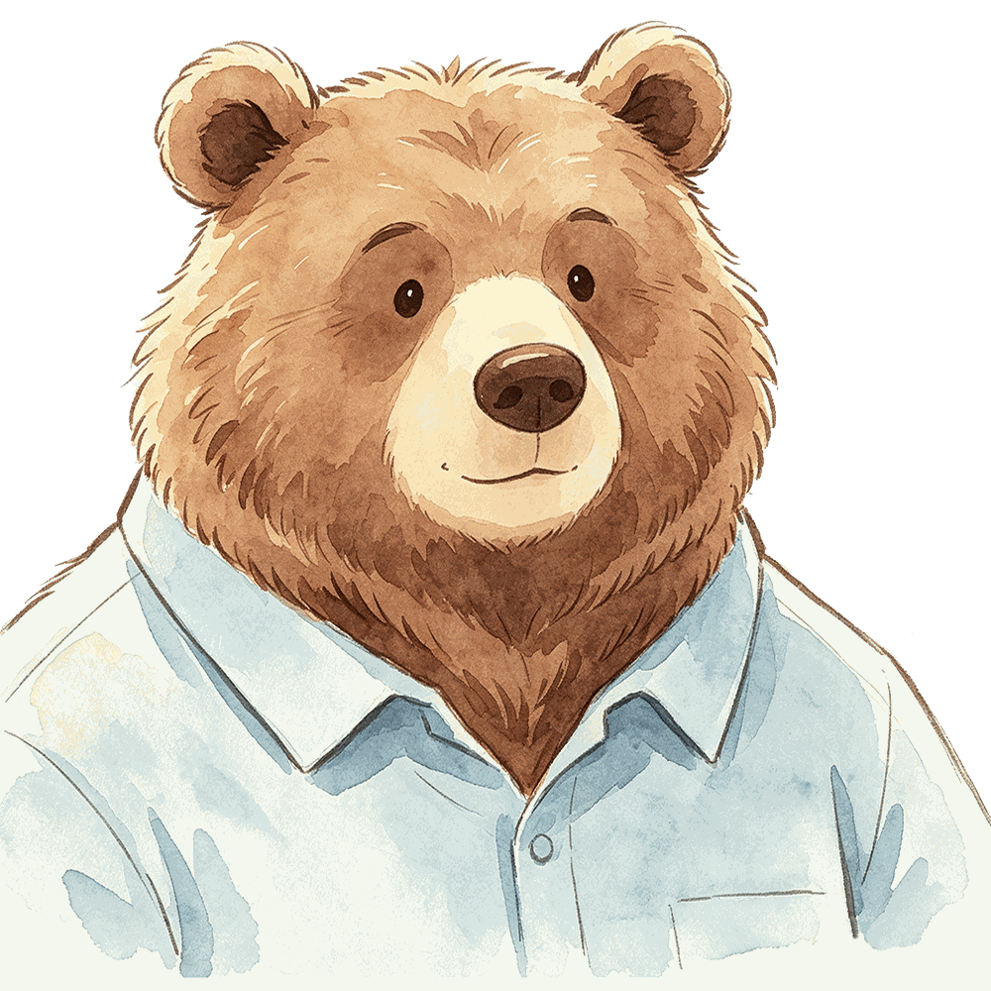
学写法
选动物的两种思路：今天用第二种
思路 A · 先想标签，再找动物
思路 B · 先抓独家细节，再找动物
“勤快” → 蜜蜂 “高大” → 熊
路过书桌用指关节轻敲桌沿 → 啄木鸟
这样简单快捷，但人人都这样想，写出来的家人大同小异，同学猜中了也说不出依据哪一句。
这样会慢一些，但选出来的动物只贴合你的家人
别人无法套用。
心里想一位家人，先不急于确定动物，仔细回想：哪个场景、哪个举动，是这位家人独有的？
掀被子、拉窗帘、敲床头，这样的举动一出现，蜜蜂就不合适了。
Notes:
挑动物的关键第一步：选对动物。开课大家已经走过误区——先想到标签'勤快'，再搜最贴合的动物，蜜蜂自然出现；所有人都能想到，写出来大同小异，同学猜出是谁也说不出依据哪句。相反的顺序：先想到独属于自家的细节（掀被子、拉窗帘、敲床头），再找匹配的动物——蜜蜂就不合适了。两种思路对比：①标签→动物，快但撞车；②细节→动物，慢一些，但选出的动物只贴合你的家人。今天用第二种。示范文作者就是先留意到妈妈用指关节轻敲桌沿，才想到啄木鸟。现在心里想一位家人，先别急着定动物——哪个场景、哪个举动是你们家独有的？

Slide 11



学写法
选出的几处特点，要与同一种动物的特点相符
他像树懒吗？四个特点，逐条核对
对不上的那一处特点，怎么办？
1
一天要睡三觉，坐着坐着就打起呼噜
对得上
要么舍弃不写，读者才不会困惑：
他到底是慢性子还是急性子
2
吃饭最慢，一顿饭能吃四十分钟
对得上
喜欢跑步，每天早上绕小区跑五圈
要么换一种动物，同一个人，选出的
特点不同，可以比作不同的动物
3
不匹配
树懒不跑步，写进去会与前两处矛盾
4
个子矮，圆脸，笑起来眼睛眯成一条缝
更像熊猫
请你试着说一说：一件真实的小事 + 合适的动物 + 再补一处细节（长相或做事的样子），特点要一致。
难点在于：选出的这几处特点，不能互相矛盾。
Notes:
选定动物后还有一道关卡：找人与动物契合的地方。现场试：老师想到一个人物，先说四个特点（见屏），候选动物树懒、熊猫、猴子。问：哪几样跟树懒对得上？（②③）第四样天天跑五圈呢？（对不上）那还要不要写进'他像树懒'那段？（不要）这一步最要紧：挑出来的几样必须朝同一个方向，第四样一写进去，前两样就白写了，读的人犯迷糊：到底是慢性子还是急性子。要么放下第四样不写，要么换一只更相配的动物。第一样圆脸眯眼跟熊猫也像——同一个人挑出的样子不同，能比成不同动物；难在挑出来的几样不能互相打架。然后学生练说：一件真实小事+动物+再补一处细节，想好轻声默读。

Slide 12
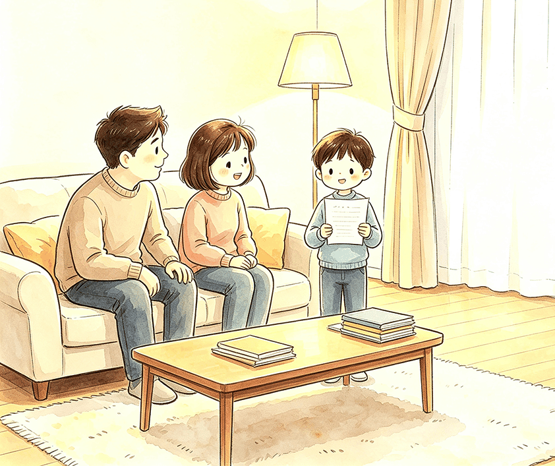
学写法
打比方，要带着喜爱，不拿家人取笑
小猪、小懒猫、大狗熊这些称呼，家里人都是笑着说的，
作文中的动物比喻也应如此。把家人比作动物，要怀着喜爱去写。
写妈妈像啄木鸟，写的是她时常提醒你
写爸爸像猫头鹰，写的是他深夜为家里忙碌
守住一条底线：
写完这段话，你敢读给本人听。愿意读给他听，这个比喻就选对了。
请记住：先找家人的独家细节，再选可以用来比喻的动物；段首点明动物，段内所写的两三处细节，方向要统一。
Notes:
先说好一件事：开课说起小猪、小懒猫、大狗熊，都是笑着说的——作文里的动物比喻也该如此。把家人比作动物，要怀着喜爱去写：写妈妈像啄木鸟，写的是她时常提醒你；写爸爸像猫头鹰，写的是他深夜为家里忙碌。底线：写完这段话，你敢读给本人听。愿意念给他听，这个比喻就选对了。

Slide 13
对照表
家人 · 动物对照表
每格只填词语或短句；先填第②栏，再选相符的动物（参考教师填写的四口之家）
一位家人
先填：别人家没有的那一处细节
像什么动物
长相上相符的
举止、习惯上相符的
妈妈
桌沿上时常响起的笃笃声
啄木鸟
手指细、爱翘食指
走过就敲两下、一句一顿
爸爸
背对着我也知道我在偷糖
猫头鹰
眼睛大、眼袋深
深夜才忙碌、白天不起
弟弟
抽屉最里面藏着的饼干
仓鼠
脸圆、两腮鼓
塞满了不咽、抽屉囤零食
教师是这样填写的：先读“桌沿上时常响起的笃笃声”，再问“什么动物是这样的？”，然后才写下“啄木鸟”。
第②栏标注了“先填”，这里填写的内容，就是刚才所说的：独属于这位家人、别人家没有的细节。
先填好这一栏，再选动物才不容易偏离，所以要先填细节，再选动物。
Notes:
范围放宽：爸妈、爷爷奶奶、外公外婆、兄弟姐妹，谁特点最鲜明写谁，写两三位都行。先用家人·动物对照表理思路，每格只填词语，五个字以内。关键：不要从左到右顺着填——第二栏标了'先填'，先填别人家没有的那一处细节，再挑动物才不跑偏；先定动物就又掉回'蜜蜂'的思路。老师示范填四口之家（妈妈/爸爸/弟弟）：先填第二格念'桌沿上那两声笃笃'，再问'什么动物是这样的'，才写下'啄木鸟'。

Slide 14
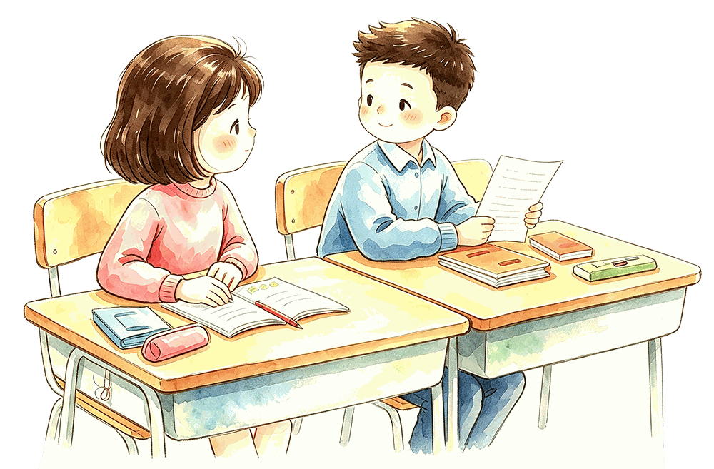
对照表
动手练习：先填表，再与同桌交流
1
从第②栏先填，那一处独属于他的细节；填不满
三行也没有关系，能填写两位家人就很好
2
选好动物后自查：这个举动，蜜蜂（熊、猴子）能做
到吗？
3
同桌交流：像什么动物，依据哪两处细节
倾听的同学：反馈两处细节中哪一处最契合；认为哪处不贴切，直接指出。
只写得出一位家人？想一想：他不在家时，家里谁和他差别最大？
Notes:
学生填表约3分钟，不必填满三行，梳理好一位就很好。应答四类：①动物和细节不契合——'你这两处细节，想突出他慢还是快？''哪种动物是这样的？'让他自主调整；②仍选蜜蜂熊猴子——先看第二栏'哪一处是你们家独有的？''这个举动蜜蜂能做到吗？'契合就保留写充分；③第二栏空白直接定了动物——'他昨天在家做了什么？进门第一件事是什么？'挖出细节再定去留；④只写得出一位——'他不在家时，家里谁和他差别最大？'。填好同桌互说：像什么动物、依据哪两处细节；听的反馈哪一处最契合，不贴切直接说。最后请两三位全班分享，教师点评区分外貌还是行为、点明哪处是他家独有的画面。

Slide 15
教师示范文
先看骨架：文章是怎样搭建的
位置
一句话
开头 · 总起
我家连我一共四口人。我常常觉得，我们家就像一个小小的“动物园”。
第一段段头
我妈妈是园子里的一只 啄木鸟。
第二段段头
说完了妈妈，再说说我爸爸。他是我家的一只 猫头鹰。
第三段段头
“动物园”里还有一只 仓鼠，那就是我弟弟。
结尾 · 汇总
这就是我家的“动物园”……天天吵吵闹闹，却藏着满满的温暖。一放学，我总想快步奔向这个特别的
“动物园”。
三位家人，一人一段；段首点明动物；绿色的句子是过渡句，简短一句话，自然切换描写对象。
开头总起，结尾汇总三种动物、抒发对家的感受。骨架看完了，还要补上血肉。
Notes:
先理清整体框架，逐行带读骨架屏。问：写了几位家人？一人占几段？每段开头什么作用？（三位，一人一段；开头直接点明对应的动物）。两句衔接语'说完了妈妈，再说说我爸爸''动物园里还有一只仓鼠'是过渡，简短一句即可。开头总起点出家是一座动物园；结尾汇总三种动物，抒发对家的感受。

Slide 16
教师示范文
表上的几个词语，变成了一篇“动物园”
我家连我一共四口人。我常常觉得，我们家就像一个小小的“动物园”。
我妈妈是园子里的一只啄木鸟。她手指很细，指甲剪得短短的，说话的时候总爱把食指翘起来。她走过我的书桌，
从来不说话，只用指关节在桌沿上敲两下——笃、笃。我一听见就把腰挺直，笔尖落回本子上。有一回我写着写着走
了神，抬头一看，她不知什么时候已经站在我身后，那根啄木鸟的手指又抬起来了。她说话也是这么一顿一顿的：饭，
吃完了，再看。
说完了妈妈，再说说我爸爸。他是我家的一只猫头鹰。他眼睛很大，底下挂着两个眼袋，白天看着总没睡醒。他总
习惯在夜深的时候忙自己的事。有一回，已经到了睡觉的时间，我踮着脚尖，悄悄溜到厨房想去拿酸奶，他背对着厨房
门坐在电脑前，头也没回，只说了一句：“放回去，刷过牙不能再喝了。”
“动物园”里还有一只仓鼠，那就是我弟弟。他脸圆，一吃东西两边腮帮子就鼓起来，塞得满满的也不咽，含在嘴
里满屋子跑。他的抽屉不许别人开。上星期我找橡皮，拉开一条缝，最里头压着一袋饼干，是他藏着的。
这就是我家的“动物园”：一只走过来就敲两下的啄木鸟，一只夜里格外精神的猫头鹰，一只把饼干藏进抽屉的仓
鼠。天天吵吵闹闹，却藏着满满的温暖。一放学，我总想快步奔向这个特别的“动物园”。
■ 长相上相符的
■ 做事时的样子
■ 原话 · 声音
■ 过渡句
Notes:
切回示范表停在妈妈那一行：桌沿上那两声笃笃、啄木鸟、手指细爱翘食指、走过就敲两下——没有完整句子。整篇写出来是这样的。听时留心：表上那几个词是怎么变成一段话的。读完问：三段听下来，哪一句你听着最像亲眼看见的？留意妈妈那段的顺序：先写外貌（手指细、爱翘食指），再写举动（敲桌沿、说话一句一顿），一处写完再写下一处；每一处都配具体小事。标色：红=长相，绿=做事的样子，蓝=原话·声音。

Slide 17
旁批表
每一句话都有具体的作用
示范文里的句子
这一句的作用
我们家就像一个小小的“动物园”
开头一句总起，先点出“动物园”这一比喻
我妈妈是园子里的一只啄木鸟
段首点明像什么动物，一位家人单独成段
她手指很细，说话的时候爱把食指翘起来
长相与标志性动作：手指细如尖喙，一翘起就是在提醒
只用指关节在桌沿上敲两下——笃、笃
不笼统写“她很严格”，借敲击声写出她时常提醒我
抬头一看，她不知什么时候已经站在我身后
独属于妈妈的画面，让读者如临其境
饭，吃完了，再看
直接引用原话，把说话一顿一顿的样子写真切
说完了妈妈，再说说我爸爸
段落间简短过渡，自然切换描写对象
这就是我家的“动物园”……
结尾汇总几种动物，抒发对家的感受
啄木鸟、猫头鹰、仓鼠只适合范文中这一家人。写出与范文不同的内容，才更可贵。
Notes:
带读前四行，剩下的留屏上学生自读。提醒：啄木鸟、猫头鹰、仓鼠只适合范文这一家人；你的家人适合比作什么，只有你最了解——写出跟这一篇不一样的，才是对的（务必落实这句话）。核心要求两点：一位亲人独立成段、段首点明动物；段落里那两三处细节，一定是你亲眼看见、在家真实发生过的场景。保管好对照表，下节课依据表格写作。

Slide 18
02
当堂写作与评改课
看表写句子 · 自由写作 · “动物园”开放日 · 修改收束
Notes:
课间休息回来进入第2课时。拿出上节课填好的家人·动物对照表，跟着老师一句一句写下第一组句子，再自由写作、开放日猜读、修改收束。

Slide 19
写作热身
对照表格：跟着写下第一组句子
段首句
第①栏 + 第③栏连成一句
如“我妈妈是我家的一只啄木鸟”。仿照这种方式，把你的内容连成一句话，写在段落开头
第一句
他做这件事的时候，有什么具体动作，例如手上在做什么，脚下在做什么？写下来
第二句
当时他是什么神情？写外貌的，重点刻画颜色、模样和与别人不同之处
第三句
他说过什么话，或者发出过什么声音？尽量还原原话
细节是行为举动的（笃笃声、偷糖、藏饼干），就围绕这个场景展开；是外貌特征的，就回想：他做什么事的时候，这个特
征最明显。
回看：段首点明动物，接下来的三句话围绕同一个场景写充实；再选另一处与动物特点契合的细节，再写两三行。
Notes:
拿出对照表，看第②格，挑一位最有把握的家人从他写起。第一句好写：把第一栏、第三栏组合——'我妈妈是我家的一只啄木鸟'。往下老师问一句、大家写一句：细节是行为举动（笃笃声、偷糖、藏饼干）就围绕这个场景展开；是外貌特征就回想他做什么事时这个特征最显眼。三问：①他做这件事时，手上在做什么、脚下在做什么？②当时他什么神情？写外貌的重点刻画颜色、模样、和别人不一样的地方；③他嘴里说过什么话、发出过什么声音？尽量还原原话。停一停回看：第一句点明动物，后面三句围绕同一个场景写充实；再挑另一处契合的特点多写两三行，这一段完成再写下一位。

Slide 20
自由写作
写我家的“动物园”：记住四个要点
》第一点
》第二点
一位家人独立成段，段首点明动物；
段内两三处细节方向统一
段落之间使用简短过渡句
如“说完了妈妈，再说说我爸爸”
》第三点
》第四点
补上开头，交代你家的“动物园”
是什么样子
结尾写出身处这个家的感受
写完一位再写下一位，中间不停笔；先完整写完，不必停下修改字词。
⏱ 写作时间约 18 分钟
Notes:
接着往下写：这一位写完写第二位、第三位，中间不停笔，十七八分钟写完整篇。要点见屏。写作过程中不用停下改字词，先完整写完。巡视只做正向引导：①思路卡顿——翻对照表'表里还记录了另一位，接着写他'；②内容空洞（只有'妈妈很勤劳像小蜜蜂'）——回忆今早一件小事，说出场景就直接写进去；③流畅的不打扰；④仓促收尾——先肯定再推：'他吃饭什么模样，筷子怎么夹菜？补一两句'。时间到就停笔，自改环节可继续补。

Slide 21
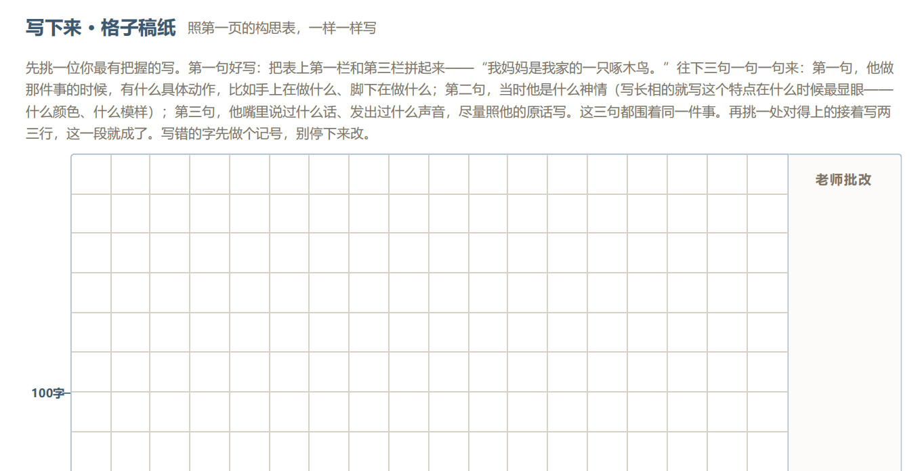
自由写作
⏱ 写作时间约 18 分钟
Notes:
接着往下写：这一位写完写第二位、第三位，中间不停笔，十七八分钟写完整篇。要点见屏。写作过程中不用停下改字词，先完整写完。巡视只做正向引导：①思路卡顿——翻对照表'表里还记录了另一位，接着写他'；②内容空洞（只有'妈妈很勤劳像小蜜蜂'）——回忆今早一件小事，说出场景就直接写进去；③流畅的不打扰；④仓促收尾——先肯定再推：'他吃饭什么模样，筷子怎么夹菜？补一两句'。时间到就停笔，自改环节可继续补。

Slide 22
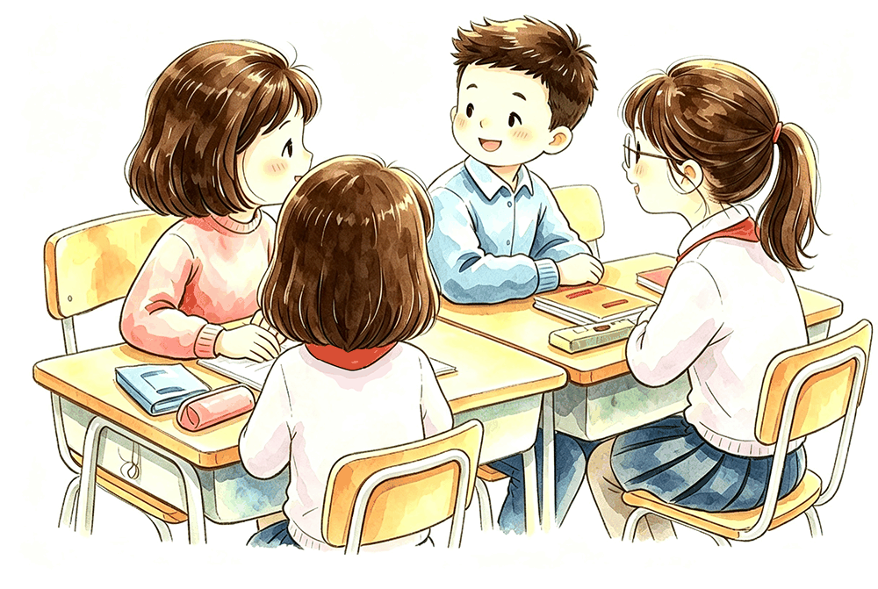
交流评议
“动物园”开放日：先在小组内进行
1
四人一组，每人读最有把握的那一段
隐去称呼，只读文字
2
另外三位猜：这是他家的谁？
3
猜中还不够，把对应的句子读出来
能读出关键句子，这一段就写成功了。
接下来每组推选一位同学，准备读给全班听。
Notes:
开放日先在小组里开：四人一组，每人念自己最有把握的那一位的段落。规矩只有一条：不许说他是你爸爸还是你奶奶，只念那一段。念完另外三位猜：这是他家的谁。猜中还不算完——还要说出从哪一句听出来的，把那一句念回来。念得回来，这一段就算写成了；念不回来也不硬凑——说明这一段还差一句只有他家才有的话。教师走到两三个小组跟前倾听。

Slide 23
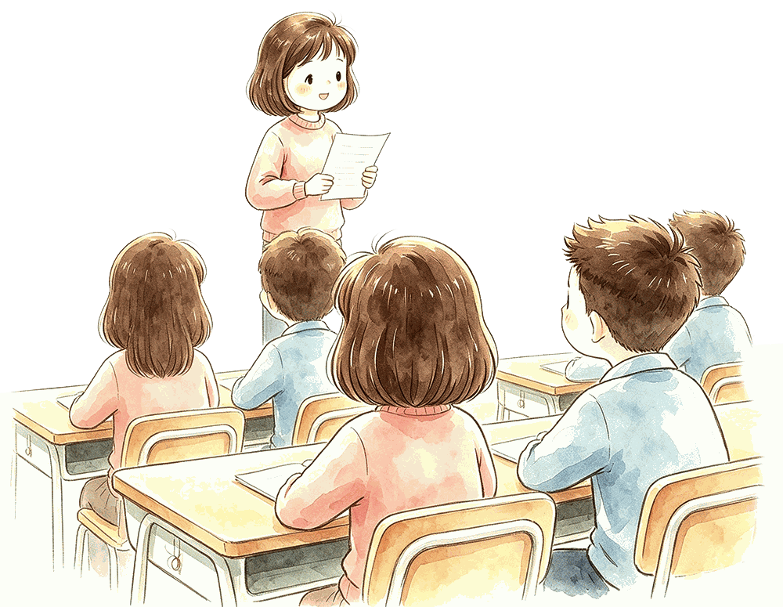
交流评议
读给全班听，再与同桌互找亮点句子
全班猜读 · 两位代表依次朗读
▶隐去称呼，朗读片段
▶同学猜测人物，并读出支撑判断的那句话
▶读不出来，说明这一段还缺独属于这位家人的特点
同桌互找亮点 · 只读描写第一位家人的段落
▶找出最能表现这位家人特点的那一句话，指给他看
▶问一问：你写的这两三处细节，是不是都与对应的
动物特点相契合？
Notes:
全班猜读约5分钟：请两位代表朗读，每位约两分半——念一段、两三位同学猜并念回那一句、教师简要点评（指出写的是动作还是原话，顺带指一处可补充的地方）。念不回来不追问也不打圆场，只回一句'那这一段还差一样只有他家才有的'。提问覆盖全班。然后同桌互挑亮点约3分钟：交换稿子只读第一段，做两件事——挑出最像他家的那一句指给他；说一句：你写的这两三样，是不是都朝着你挑的那只动物。最后随机点三位，把同桌挑中的那一句念一遍，教师逐一回应是长相、动作还是原话。

Slide 24
修改收束
修改：三档标准 + 三点自查
对照三档标准，看自己达到哪一档
三点自查，逐一调整
达标 两三位家人各写一段，每段第一句都点明了他像
什么动物
①每段开头，是否清楚地点明动物
良好 同桌读完能说出：两三处细节都围绕同一种动物，
没有一处对不上
②与动物特点不契合的内容
直接删去，或补充合适的细节
优秀 至少一处场景独属于这个人；别人猜得出人物，
还能找出支撑判断的原句
③“他很勤劳”“他很懒散”这类空泛的语句
换成真实发生的小事，优先选择自家独有的场景
最后再检查文字，圈出多余词句、补上漏写内容、订正错别字。
Notes:
回自己稿子上改：先对照三档标准看自己到哪一档，再重点修改三处：①每段开头有没有清晰点明动物；②段落里和动物特质不契合的内容，直接删去或补充合适细节；③'他很勤劳''他很懒散'这类概括话，替换成真实发生的小事，优先独属于自家的场景。同时圈多余词句、补漏、订正错别字；不会写的字请教同桌或举手。

Slide 25
收尾
找机会读给文中写到的家人听，看看他能否认出写的是自己。
猜出人物并不难，难得的是读者能找到对应的细节句子
先捕捉独家细节，再匹配动物；段首点明动物，细节方向统一
今后写老师、同学和身边的人，都可以用这种思路
Notes:
收尾点题：猜出人物并不难，真正厉害的是读者能找到对应的细节句子——靠的不只是开头的比喻，而是那些真实、独一无二的生活画面。习作完成后找机会朗读给文中写到的家人，看他能不能认出写的是自己；暂时不方便的妥善收好。总结：先捕捉家人独有的细节，再匹配动物；一位亲人独立成段，段首点明动物，选取相契合的细节具体描写，舍弃不匹配的内容。这套思路今后写老师、同学、身边所有人都适用。

Slide 26
THE END
先抓独家细节，再选动物；段首点明动物，细节方向统一，带着喜爱去写。
下节课见
Notes:
收束：小小'动物园'——先抓家人独有的细节，再挑贴合的动物；一位一段，段首点动物，细节同向，带着喜爱写。

